Slide 1
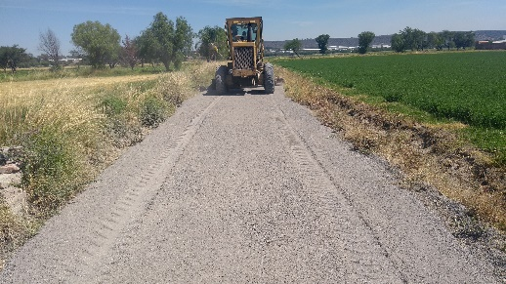
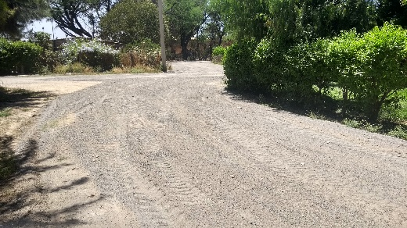
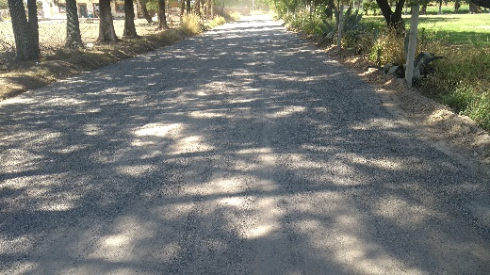
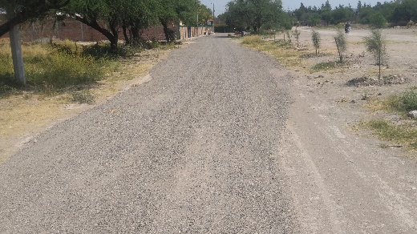
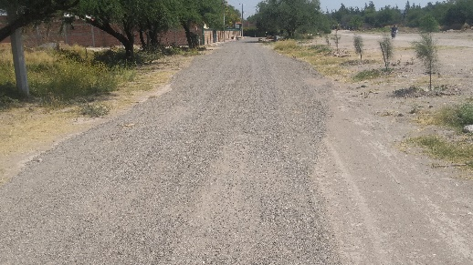
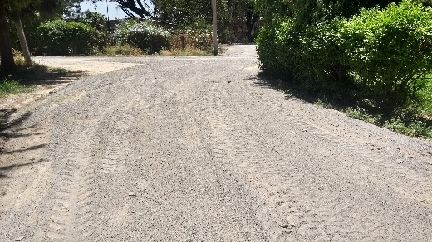
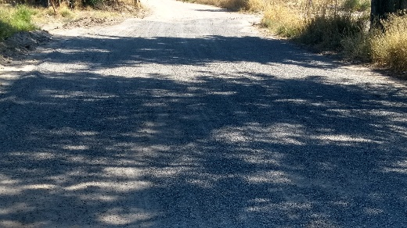
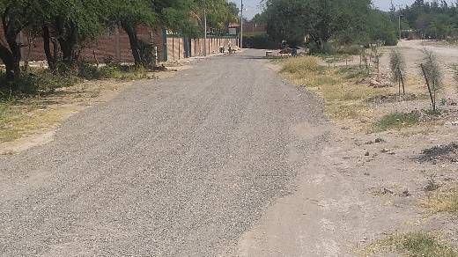
REPORTE MES DE ABRIL
MAQUINARIA
REVESTIMIENTO CON POLVILLO EN LA COMUNIDAD LA ESCONDIDA
FECHA INICIO
CONCEPTO
UNIDAD
CANTIDAD
FECHA TERMINO
13/04/2020
CAMINO DE ACCESO
CALLE DEL DELEGADO
CAMINO A LA ESTACION
CALLE LOS PINOS
M2
M2
M2
M2
1,075
410
1,375
1,125
20/04/2020
CAMINO DE ACCESO
CALLE DEL DELEGADO
CAMINO A LA ESTACION
CALLE LOS PINOS

